Slide 1
מערכת שידורים לאומית

Slide 2
אחריות ונדיבות מגלים את הכוחות שלנו
עם לילית שאלתיאל

Slide 3
מה נעשה היום?
הרפיה עם מוסיקה
נכיר את הסגולות
נלמד : - מה פותח את הלב וגורם לי הרגשה טובה ?
נדיבות
אחריות

Slide 6
מה עשינו היום?
הרפיה עם מוסיקה
הכרנו את הסגולות
למדנו: כשאני נותן מעצמי זה משמח אותי ואת האחר
נדיבות
אחריות

Slide 7
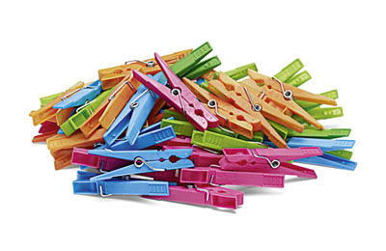
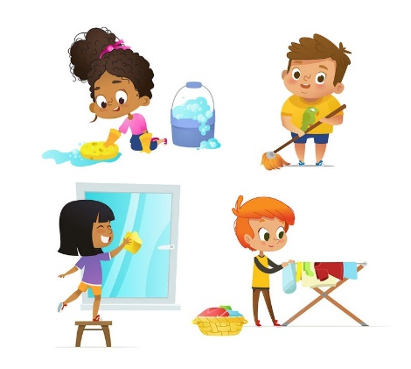
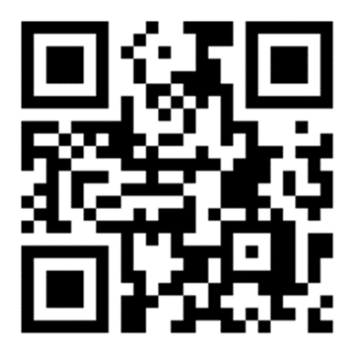
ומה עוד?
משחק האטבים
תפקידים בבית
לשתף אותנו
Notes:
משחק: "אמת או דמיון"
הדובר מספר סיטואציה והמאזין צריך לנחש האם הסיטואציה אמיתית (קרתה באמת) או פרי הדמיון. לאחת מכן אפשר להחליף תפקידים.
לצייר טיפה וליצור ממנה "טיפון" של כוח שאני אוהב בעצמי, לדוגמא: אומץ, אהבה, יצירתיות, שמחה וכדומה.

Slide 9
ערכו והכינו
ורד טהרני, גננת גן רימונים בגבעת שמואל
לילית שאלתיאל, גננת גן איריס בגני תקווה.

Slide 10
קרדיטים
השיר "מה שאני" , רחוב סומסום בשיתוף הופ –
"חיוכים", מילים: לאה נאור לחן: אנחל קבראל
רחל צ'פליק – סרטון פתיחה

Slide 11
נוהל שימוש ביצירות מוגנות בזכויות יוצרים ואיתור בעלי זכויות
השימוש ביצירות במהלך שידור זה נעשה לפי סעיף 27א לחוק זכות יוצרים, תשס"ח-2007. אם הינך בעל הזכויות באחת היצירות, באפשרותך לבקש מאיתנו לחדול מהשימוש ביצירה, זאת באמצעות פנייה לדוא"ל rights@education.gov.il

